Slide 1

Como TER A MENTE RENOVADA
SÉRIE RENOVAÇÃO
ESPIRITUAL
(PARTE 3)

Slide 2

Texto: Romanos 12.1-2
Rogo-vos, pois, irmãos, pela compaixão de Deus, que apresenteis os vossos corpos em sacrifício vivo, santo e agradável a Deus, que é o vosso culto racional.
E não sede conformados com este mundo, mas sede transformados pela renovação do vosso entendimento, para que experimenteis qual seja a boa, agradável, e perfeita vontade de Deus.

Slide 3
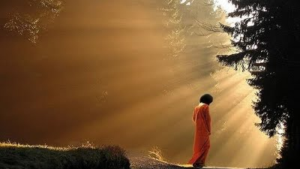
A renovação
Mateus 17:2(2) E transfigurou-se diante deles; e o seu rosto resplandeceu como o sol, e as suas vestes se tornaram brancas como a luz.
A palavra grega para transformar é metamorphoō e ela aparece só 4 vezes no Novo Testamento, além de Romanos 12 2 também aparece na transfiguração do Senhor Jesus em Mateus 17:2 .
Assim como o Senhor transforma-se/transfigura-se da figura humana para a divina, assim também nós somos convidados a nos transformar de nossa velha natureza humana e pecaminosa para nos revestirmos do novo homem criado para ser à imagem e semelhança de Deus, através de Cristo Jesus!

Slide 4

Como ocorre esta transformação?
2 Coríntios 3:18
(18) Mas todos nós, com rosto descoberto, refletindo como um espelho a glória do Senhor, somos transformados de glória em glória na mesma imagem, como pelo Espírito do Senhor.

Slide 5
Como ocorre esta transformação?
Efésios 4:17-24(17)
E digo isto, e testifico no Senhor, para que não andeis mais como andam também os outros gentios, na vaidade da sua mente.
(18) Entenebrecidos no entendimento, separados da vida de Deus pela ignorância que há neles, pela dureza do seu coração;
(19) Os quais, havendo perdido todo o sentimento, se entregaram à dissolução, para com avidez cometerem toda a impureza.
(20) Mas vós não aprendestes assim a Cristo,

Slide 6
Como ocorre esta transformação?
Efésios 4:21-24(21)
Se é que o tendes ouvido, e nele fostes ensinados, como está a verdade em Jesus;
(22) Que, quanto ao trato passado, vos despojeis do velho homem, que se corrompe pelas concupiscências do engano;
(23) E vos renoveis no espírito da vossa mente;
(24) E vos revistais do novo homem, que segundo Deus é criado em verdadeira justiça e santidade.

Slide 7

COMO SER RENOVADO PELO ESPÍRITO?

Slide 8
RECEBA MAIS DO ESPÍRITO Tito 3:3-7(3)
Porque também nós éramos noutro tempo insensatos, desobedientes, extraviados, servindo a várias concupiscências e deleites, vivendo em malícia e inveja, odiosos, odiando-nos uns aos outros.
(4) Mas quando apareceu a benignidade e amor de Deus, nosso Salvador, para com os homens,
(5) Não pelas obras de justiça que houvéssemos feito, mas segundo a sua misericórdia, nos salvou pela lavagem da regeneração e da renovação do Espírito Santo,
(6) Que abundantemente ele derramou sobre nós por Jesus Cristo nosso Salvador;
(7) Para que, sendo justificados pela sua graça, sejamos feitos herdeiros segundo a esperança da vida eterna.

Slide 9

Romanos 12:2
(2) E não sede conformados com este mundo, mas sede transformados pela renovação do vosso entendimento, para que experimenteis qual seja a boa, agradável, e perfeita vontade de Deus.

Slide 10

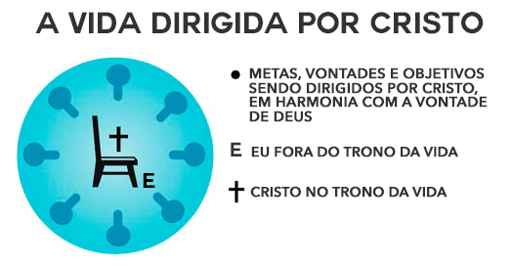

Slide 11
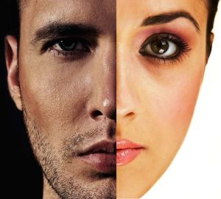
TEM SUA VONTADE DEUS DEIXA DE SER
NOSSA, MAS A DE DEUS
A MENTE RENOVADA:

Slide 12

A MENTE RENOVADA GERA:
TRANSFORMAÇÃO DO CARÁTER
Provérbios 4:23(23) Sobre tudo o que se deve guardar, guarda o teu coração, porque dele procedem as fontes da vida.

Slide 13


Slide 14
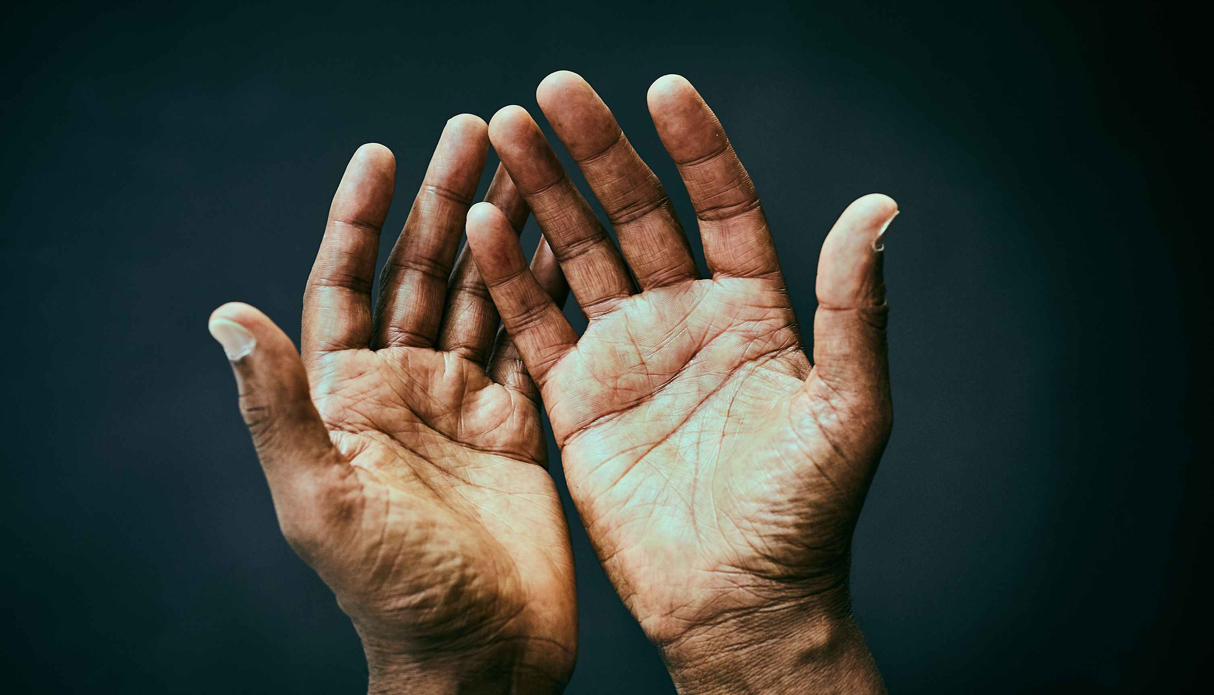
oração

